Slide 1
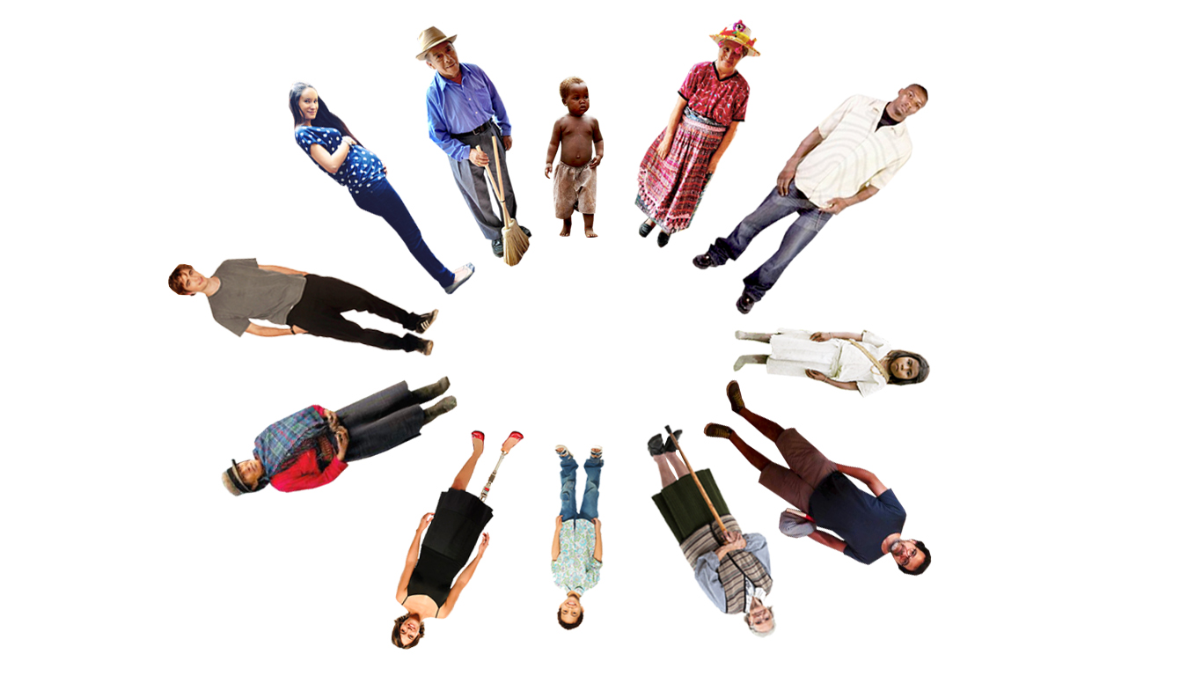

La importancia de la evaluación para reducir las brechas de desigualdad de género en espacios de inserción laboral
4 de mayo de 2025
Adriana Anacona Muñoz
Alejandra Faúndez Meléndez

Slide 2

“Por exceso o por defecto, las categorías fundamentales desde las que iluminamos y comprendemos las dinámicas sociales y políticas se están volviendo inoperantes”.
Esteban, J. E. (2017). “Política del reconocimiento y tipos de ciudadanía”, Logos, Anales del Seminario de Metafísicantes”
“La interseccionalidad no es solo un lente, es una praxis política de transformación.”
Yuderkis Espinosa, 2014

Slide 3
Cambios en los conceptos
Género
Igualdad de género
Brechas y barreras
Interseccionalidad
Transversalización
1
2
3
4

Slide 4
Actualizar los conceptos
TRABAJO
¿qué es el trabajo desde una perspectiva de género e interculturalidad?
Notes:
Utilizamos el término “garantes de derechos” para reflejar las obligaciones de los Estados para con los “titulares de derechos”, que representan todos los individuos en el Estado correspondiente.

Slide 5
    Otros Conceptos
Otros conceptos
Titulares de derechos: somos todas las personas en nuestra condición de sujetos activos del desarrollo, con derechos y capacidades para ejercerlos.
Garantes de derechos (titulares de obligaciones/deberes): son los Estados en quienes recaen directamente las obligaciones jurídicas asociadas al cumplimiento y desarrollo efectivo de los derechos de las personas.
Titulares de responsabilidades: son otras organizaciones sociales como la familia, la comunidad, la iglesia o las empresas. Al contrario que las obligaciones, de carácter jurídico, las responsabilidades son de carácter moral y ético
Notes:
Utilizamos el término “garantes de derechos” para reflejar las obligaciones de los Estados para con los “titulares de derechos”, que representan todos los individuos en el Estado correspondiente.

Slide 6
Género
  Red de creencias, rasgos de personalidad, actitudes, sentimientos, valores, conductas y actividades que diferencian a hombres y mujeres a través de un proceso de construcción social. Estas características las sociedades las elaboran a partir de la diferencia sexual anatómica y fisiológica.
Funciones sociales, laborales
y culturales
Mitos,
símbolos,
normas, etc.
Respuestas
Emocionales
Comportamientos

Slide 7
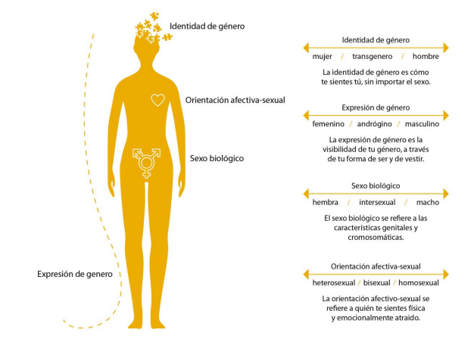
Distinciones conceptuales y prácticas
Notes:
La emergencia de las diferentes identidades de género y de la diversidad de las orientaciones afectivo-sexuales como un fenómeno reciente que lucha por sus derechos.
Género no es equivalente a mujer o a asuntos que se refieren a mujeres. Es relacional y no binario GENERO+
El género es una construcción social (modificable-dinámica). No hay razones genéticas, biológicas, naturales o evolutivas que expliquen ni justifiquen la discriminación o las desigualdades existentes.
La igualdad de género constituye un compromiso internacional dentro de la agenda actual de desarrollo.
La igualdad de género se reconoce como un asunto fundamental de derechos humanos y de justicia y es un asunto reciente.

Slide 8
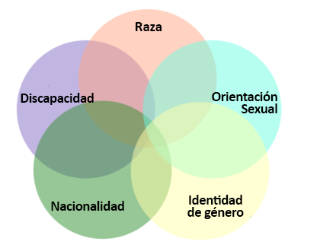
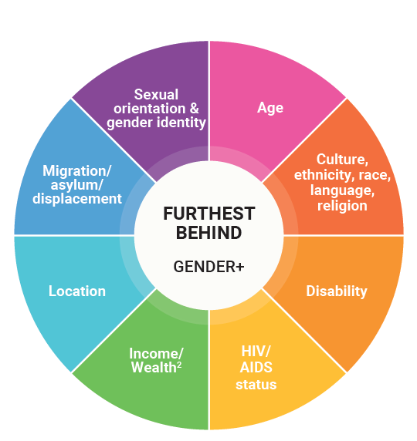
La interseccionalidad como contenido estratégico del marco contextual del enfoque de género
Notes:
La desigualdad de género se aborda desde las desigualdades entre hombres y mujeres y muy recientemente se incluye la interseccionalidad de las desigualdades. Aparecen recientemente los actores subnacionales para abordar las heterogeneidades territoriales al interior de los países, lo cual se puede vincular mejor con el análisis interseccional.
Los proyectos -en su mayoría- hacen una análisis descriptivo, extrañamente se abordan las causas o se hace alusión a los nudos estructurales de la desigualdad tal como señala la Agenda Regional de Género para América Latina y el Caribe.
Ha sido positiva la inclusión del análisis de las autonomías como una aspiración o un estándar, falta un análisis de cómo abordar las causas y los nudos estructurales como un mecanismo de transformación.
Los contenidos de género de los proyectos todavía aparecen muy restringidos/asociados a los impactos sociales de los mismos, es débil todavía la consideración de la igualdad de género y la autonomía de las mujeres en la dimensión ambiental y económica del desarrollo sostenible.

Slide 9
Cómo dialogamos: Justicia Epistémica, Interseccionalidad, Interculturalidad
Cómo consideramos los desafíos
Las mujeres indígenas, afrodescendientes, rurales, con discapacidad o diversas sexualidades viven desigualdades que no se capturan del todo en categorías binarias.
Justicia epistémicas que exige preguntarnos quién evalúa, desde dónde y para qué.
Enfoques clave: Interculturalidad, Interseccionalidad y Feminismos como herramientas para reconocer trayectorias históricas, heridas coloniales y formas de re-existencia.
Las perspectivas decoloniales nos convocan a repensar cómo valoramos la diversidad cultural y la justicia epistémica (Cusicanqui,2010; Escobar, 2003; Espinosa, 2014).

Slide 10
Sesgos Epistémicos de las Métricas
Los sistemas de evaluación laboral suelen excluir saberes y prácticas que no se ajustan al paradigma productivista.
Por ejemplo, el trabajo de cuidado, el trabajo comunitario, la mediación cultural, la espiritualidad territorial... ¿quién lo remunera, quién lo mide, quién lo reconoce?
Escuchar las epistemologías encarnadas en los territorios y tejamos juntas un horizonte de justicia laboral que no deje a nadie atrás, ni por género, ni por origen, ni por conocimiento.
Dar lugar a los sistemas de conocimientos propios: desafío en nuestro campo (Ayni, Minga, Mita)

Slide 11
El carácter de la desigualdad
  Es estructural: es parte de la configuración de la sociedad y está presente en todas las esferas de la vida humana (política, social, personal, institucional, cultural y económica).
  Es política: grupos subordinados tienen escaso poder y autonomía para decidir sobre su vida (diferencia vs. desigualdad).
  Es multidimensional: las desigualdades jerarquizadas son fenómenos propios de sociedades complejas y operan mezcladas entre sí con diferentes tipos de intersecciones e interacciones.

Slide 12
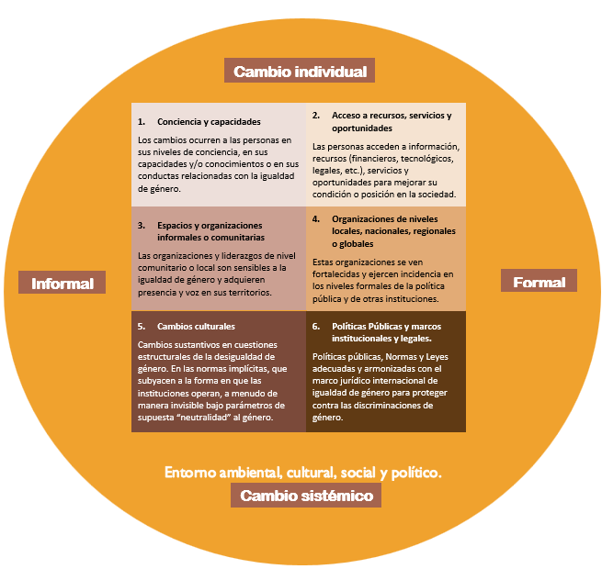
Considerar un marco analítico general según el tipo de cambios que propone el proyecto o programa a evaluar
Notes:
Según el tipo de cambios que se quieren conseguir con el proyecto o programa

